Slide 1

Fussball, Volleyball,
Handball, Basketball,
Unihockey oder
Tennis: Ballsport ist beliebt.

Slide 2
Es passieren aber auch immer wieder Unfälle
448 000
Verletzte beim Sport
132 000
Verletzte im Ballsport
Quelle: Status 2025; UVG-Statistik 2022
Notes:
Und ein Viertel aller Sportunfälle passieren im Spielsport.

Slide 3

Verletzte nach Sportart
Sportart | Verletzte
Fussball | 80 000
Basketball | 10 000
Volleyball | 9 500
Land-, Roll- und Unihockey | 9 000
Tennis | 6 000
Handball | 5 500
Badminton | 2 000
Squash | 500
Anderer Ballsport | 9 500
Total | 132 000
Quelle: STATUS 2025, UVG 2022 / Getty Images «Tom Werner/DigitalDivison»

Slide 4
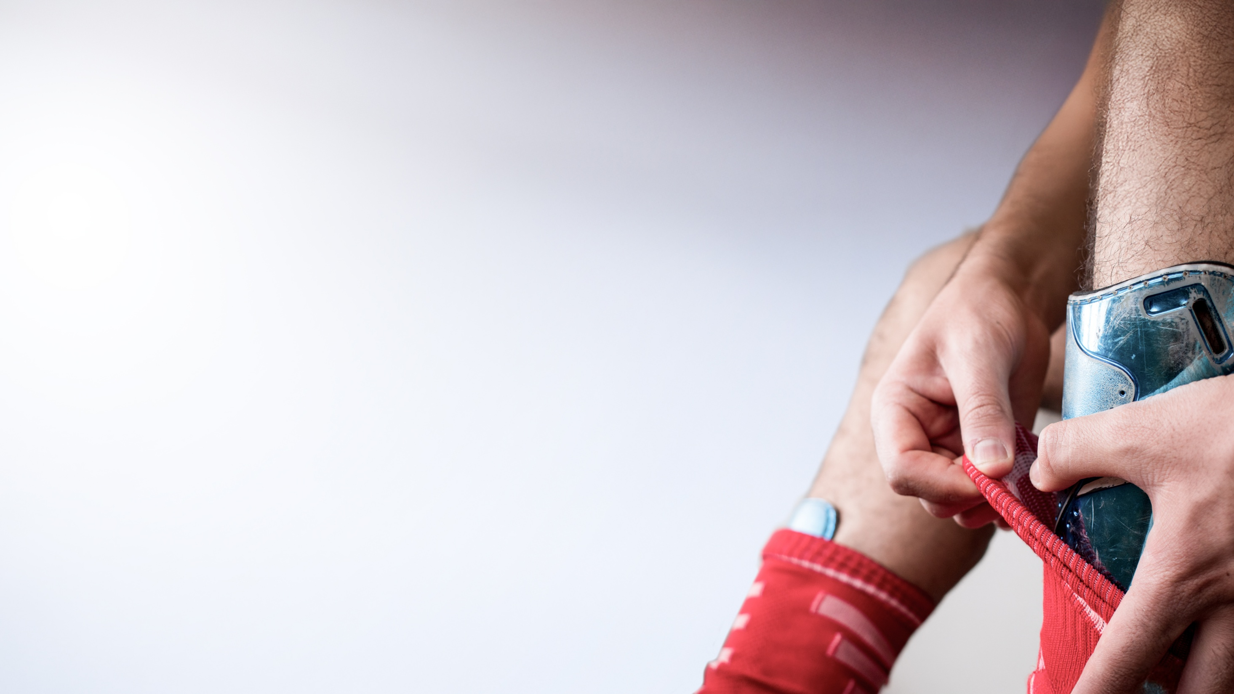
Passende Ausrüstung
  Sportartgerechte Schutzelemente:
  Schienbeinschoner mit Knöchelschutz,
  Knieschoner oder sporttaugliche Schutzbrille
  Schuhe: guter Sitz, seitlicher Halt,
  rutschfeste Sohlen, genügend Stossdämpfung
  Torhüterinnen und Torhüter: vollständige,
  intakte Ausrüstung (Helm ist unverzichtbar)
  Sportarten mit spezifischem Material
  (z. B. Racket bei Tennis): fachkundige
  Beratung zu Grösse, Bespannung und Schuhen
Getty Images «Nicolas Ospina/iStock»

Slide 5
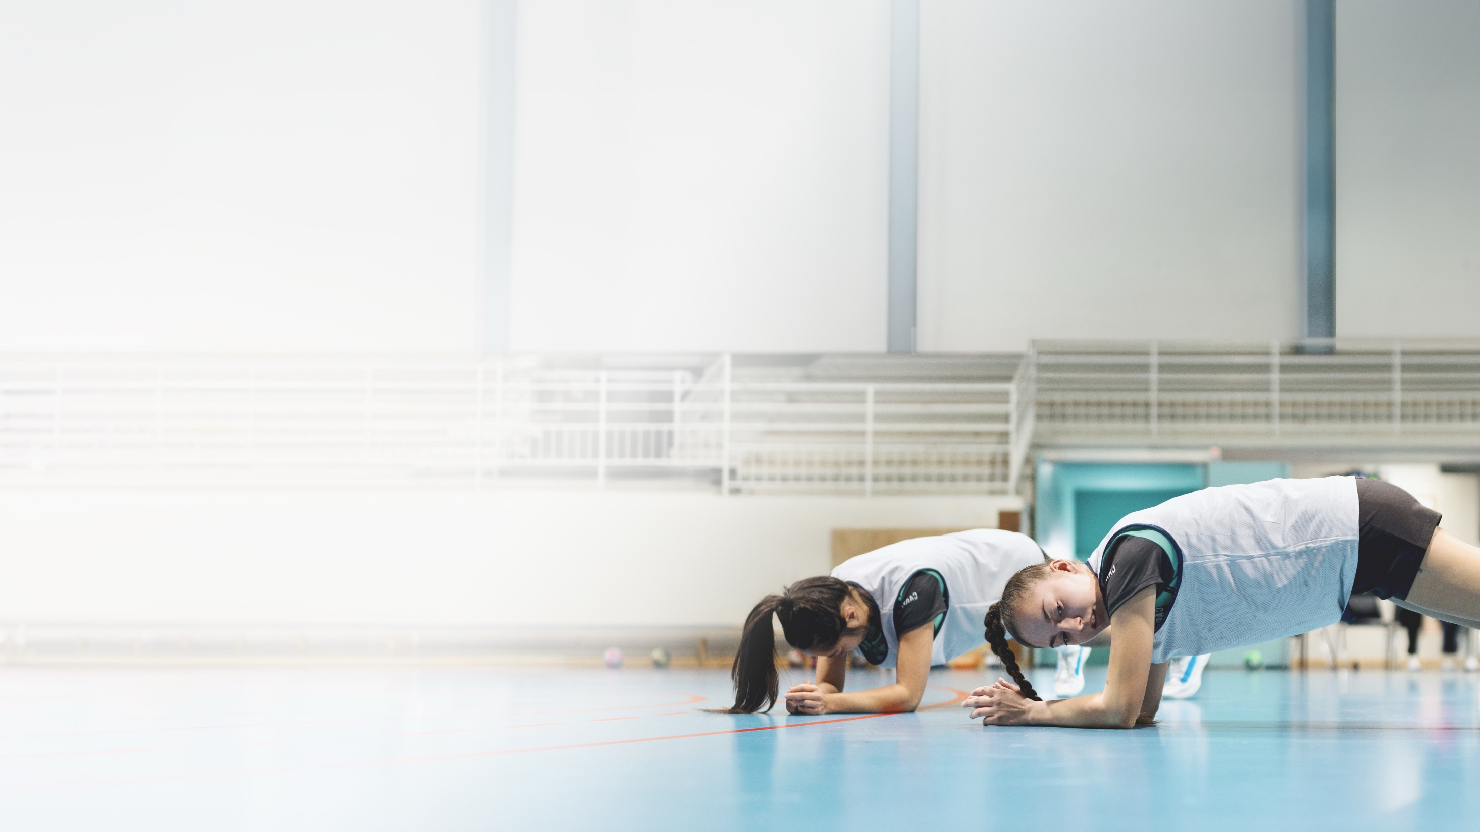
Aufwärmen
  Ersatzspieler:
  vor der Einwechs-lung nochmals
  kurz aufwärmen
Vor jedem Einsatz gehört ein umfassendes
Aufwärmen dazu:
  Dynamisches Mobilisieren
  Aktivierung der Rumpfmuskulatur
  Sportartspezifische Stabilisierungs-
  übungen für Fuss-, Knie-, Hüft- und
  Schultergelenke
  Kraft, Schnelligkeit und Explosivität
  integrieren
Getty Images «Anchiy/E+»

Slide 6
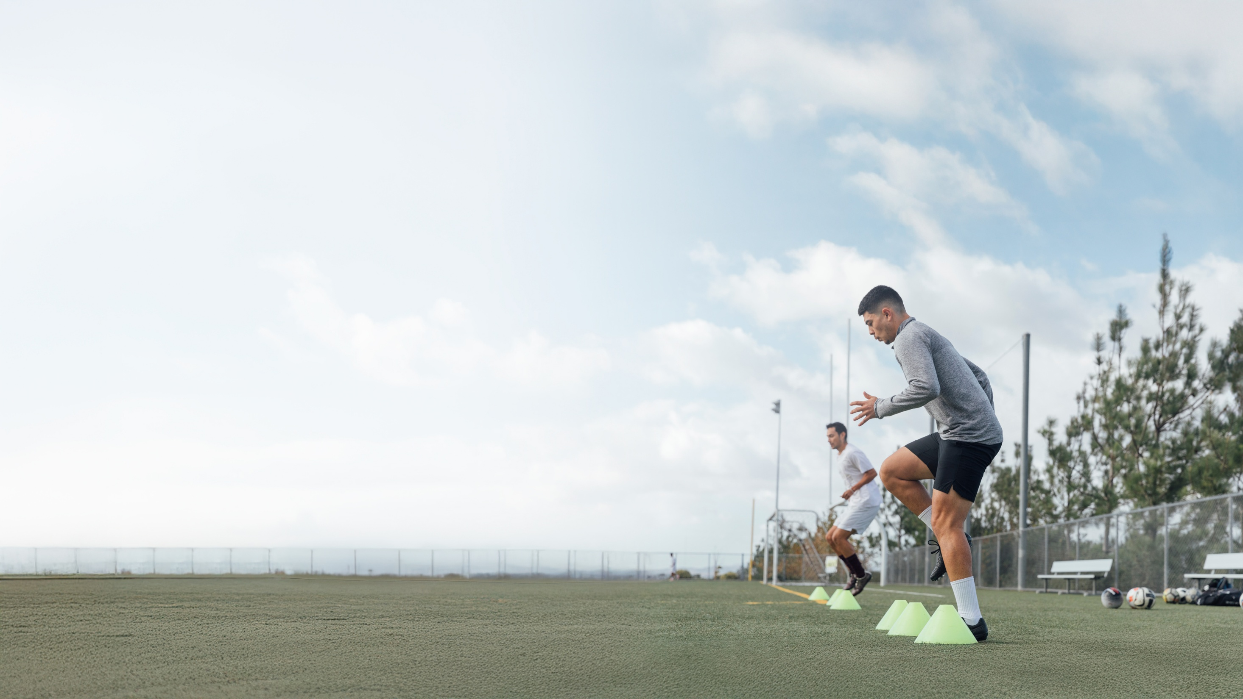
Training
  Kräftigungs- und Gleichgewichtsübungen
  für Oberkörper und Beine
  Koordinations-, Sprung- und
  Landetrainings mit sauberer Technik
  Technische und taktische Elemente
  progressiv steigern
  Regelmässige Pausen und
  ausreichende Flüssigkeitszufuhr
  Realistische Steuerung der Trainingsbelastung
Getty Images «The Good Brigade/DigitalVision»
Notes:
(ein- bis zweimal pro Woche)
Qualität vor Quantität)

Slide 7
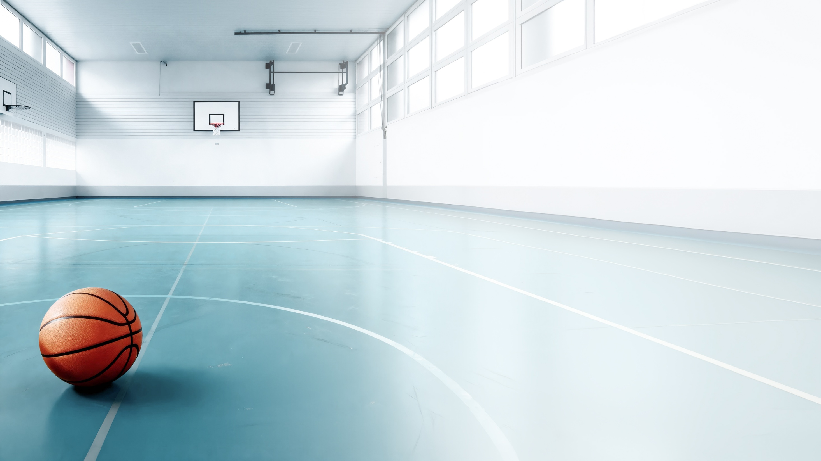
Umfeld
  Nicht auf nassem oder rutschigem
  Belag spielen
  Spielfeld frei von herumliegenden Bällen halten
  Klare Kommunikation im Team
  Rücksichtnahme in Zweikämpfen
  Konsequentes Fairplay

Slide 8
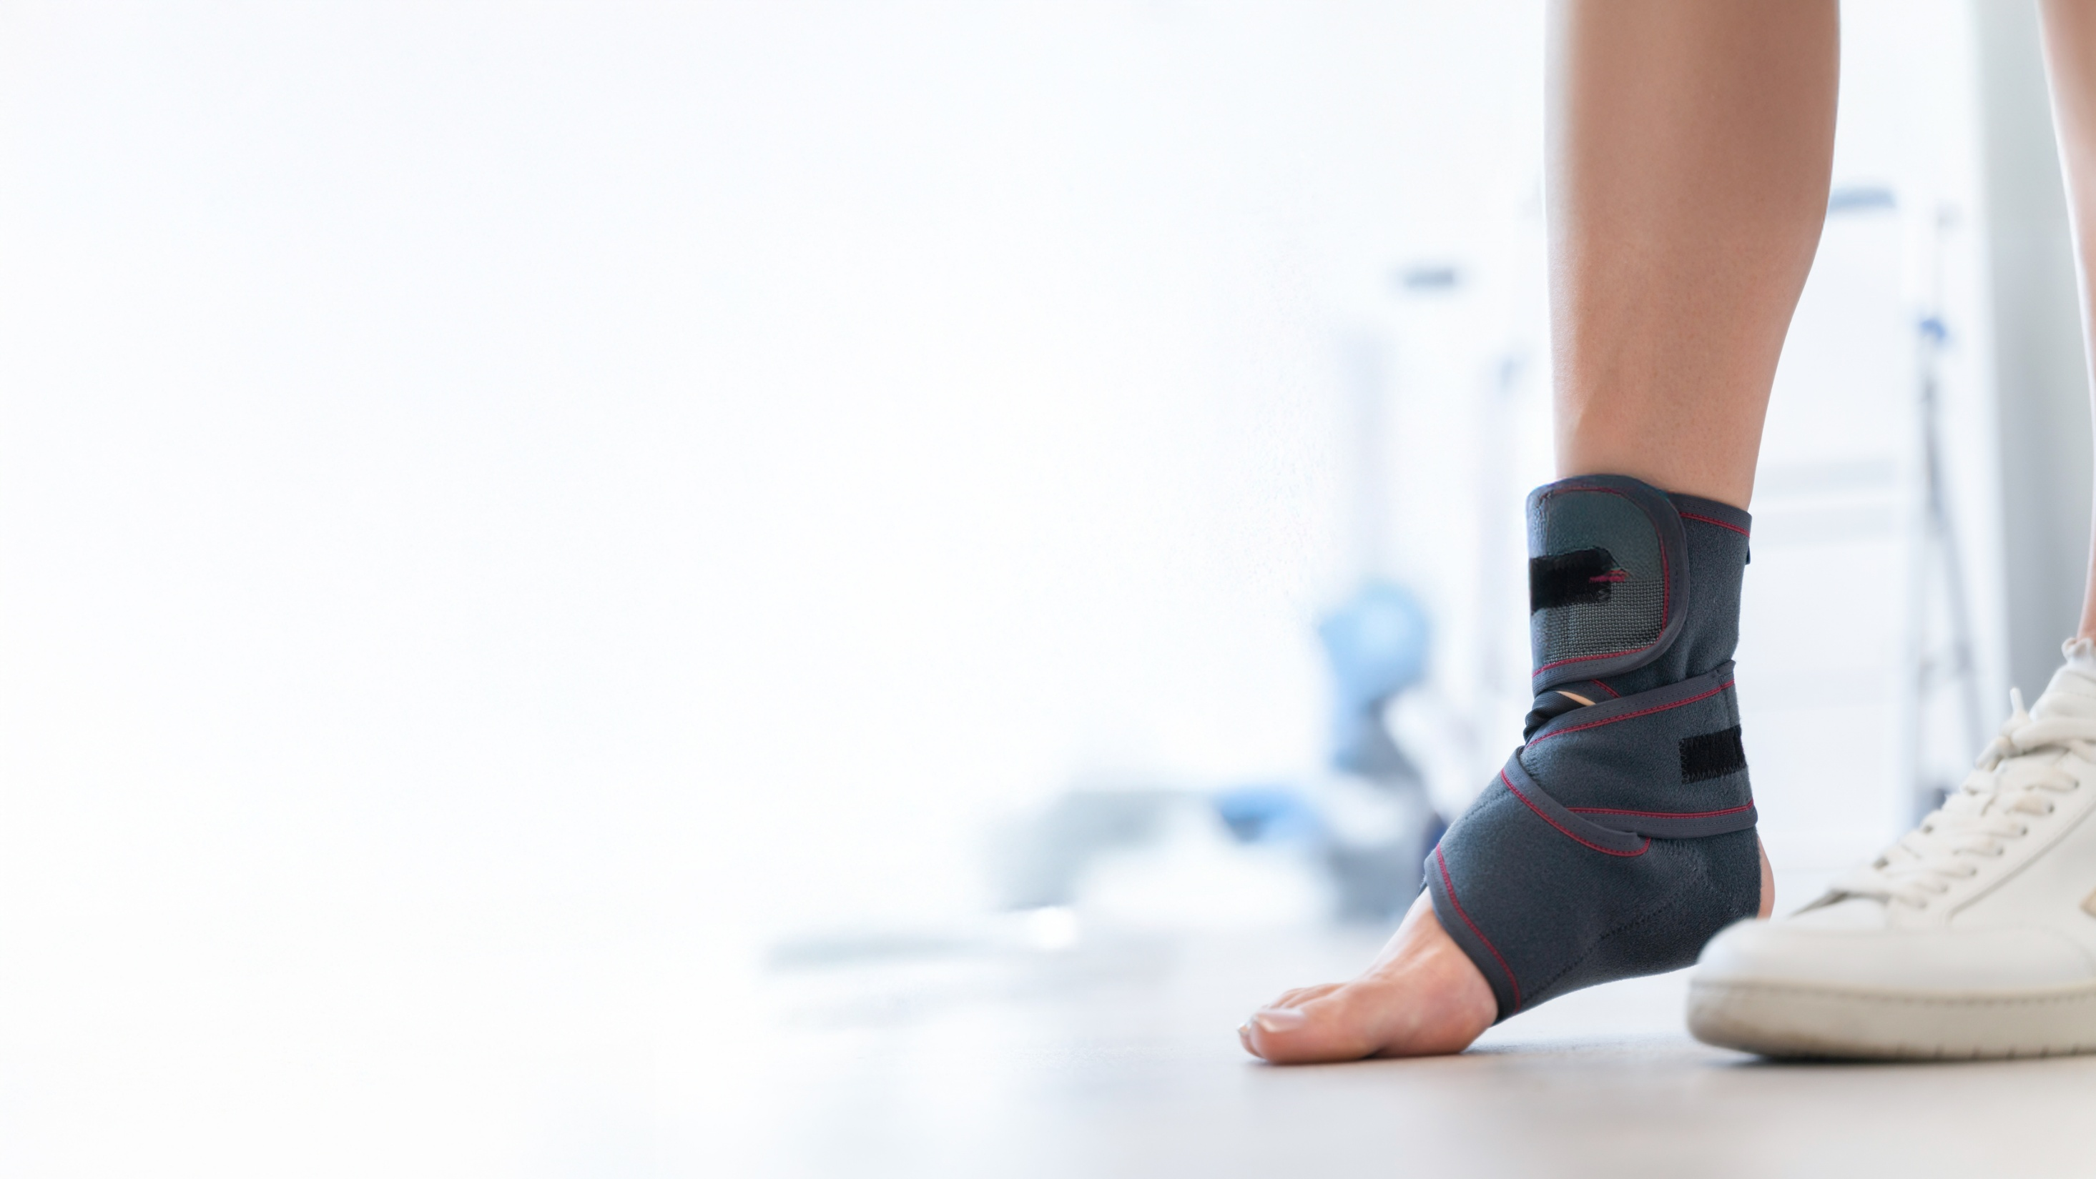

Rückkehr ins Training nach Verletzungen
  Rückkehr erfolgt stufenweise, idealerweise begleitet
  durch spezifische Return-to-Play-Massnahmen.
  Sprunggelenkschutz nach Sprunggelenkverletzungen
  dringend empfohlen (z. B. Stütze oder Tape)
  Treten Schmerzen, Schwellungen oder
  Instabilität auf: Belastung reduzieren,
  bei Bedarf fachlichen Rat einholen
Getty Images «Marc Calleja Lopez/iStock»

Slide 9
Weitere Unfallverhütungstipps:
bfu.ch

